Slide 1






基于EIE开发板的心率检测应用
小组成员
自动化1602
20-25 号
吴航 向思齐 徐兴龙 杨毅镔 殷仕佳 翟天翔

Slide 2

简介

Slide 3





需求分析

Slide 4
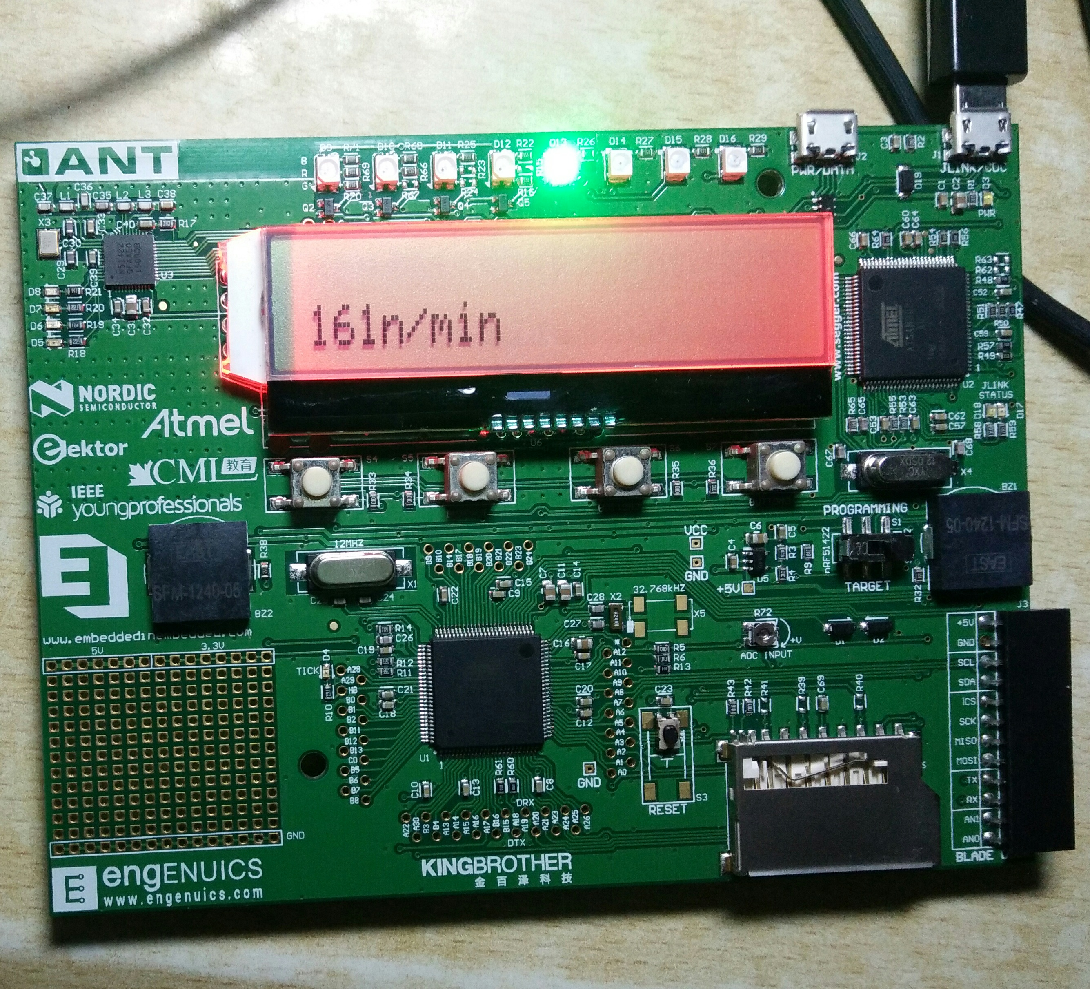
实物图

Slide 5
项目流程
需求分析和可行性评估
项目框架建立与代码流程图设计
编写实现代码
成果展示与总结

Slide 6
1. 需求分析与可行性评估
心率监测在运动, 医疗领域都有不少的需求. 通过心率可以大概判断一个人身体的状态.
运动时监测心率以控制体能消耗, 心脏病患者可以预先察觉突发的心脏疾病.
EIE开发板具有基于ANT的无限通信功能, 并有着低功耗的优势, 可以接受心率传感器发出的信号并显示在屏幕上.
由于手边没有心率传感器, 应用的心率通过ANT的PC端软件模拟.

Slide 7
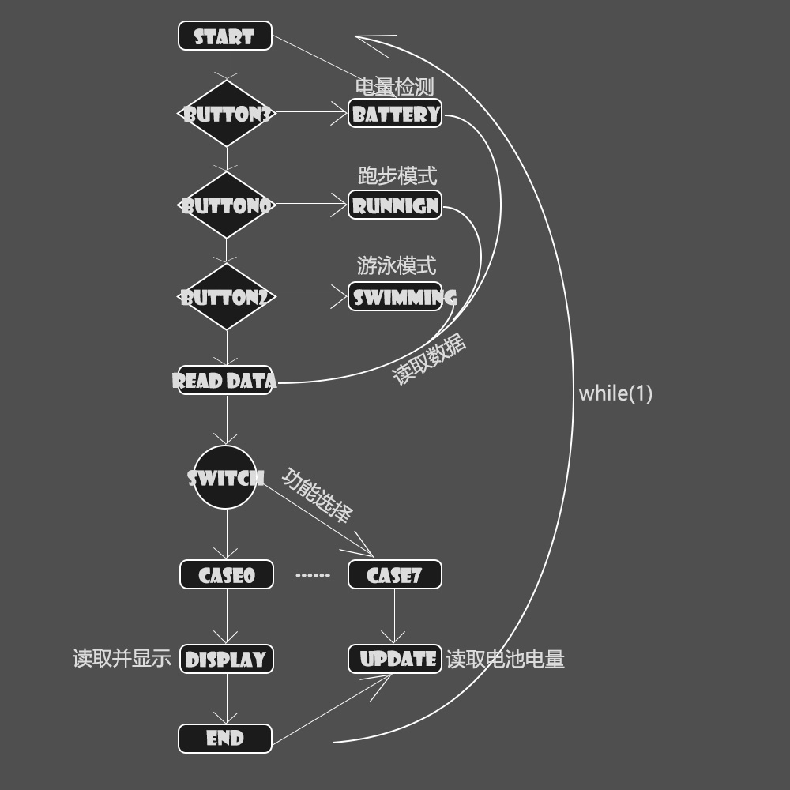
2. 项目框架与代码流程图设计
代码核心逻辑流程

Slide 8

3. 编写实现代码
https://github.com/Yinshijia/EIE

Slide 9

视频展示

Slide 10
以上

